Slide 1
En modell för att bekämpa mobbning
Iris Sundelin
TURVA –projektkoordinator
iris.sundelin@sasky.fi

Slide 2
Om TURVA-projektet
TURVA-projektet är ett projekt som finansieras av Skolverket och koordineras av SASKY samkommun för utbildning.
Projektets mål är att utarbeta beredskapsplanen för konsortiet av utbildningsinstitutioner, åtgärdskort för krissituationer och att förbättra kriskommunikationen. Dessutom ska projektet skapa modeller och utveckla bemöter nå mot mobbning och rasism.

Slide 3
Innehåll
1.Trender i mobbning
2. Antimobbningsarbete är en process
3. En trygg studiemiljö och nätverk
4. Mönstret för frånvaron av mobbning och dess stadier

Slide 4
Trender i mobbning
Kvantitativt variabel i olika stadier av skolvägen
Flickor mot pojkar
Särskilda grupper inkluderar:
Trend: Mobbningen har minskat
Källa: THL:s skolhälsoenkät 2021

Slide 5
Antimobbningsarbete är en process
Det bästa ingripandet är skolgemenskapens förebyggande och samhällsarbete
Om mobbning förekommer i grupp intensifieras också det förebyggande arbetet samtidigt som andra åtgärder vidtas.
För de mobbade spelar stödet från andra studenter en grundläggande roll för att hantera upplevelsen
Lagar och normer
Förebyggande
Brist
Individuellt stöd/vård
Övervakning
Lähde: Opetushallitus Kiusaamisen vastainen työ koulussa ja oppilaitoksissa 2020

Slide 6
En säker studiemiljö och nätmobbning
Läraren bör också ta itu med mobbning på nätet, vilket
· Händer under skoltid
· Skolrelaterade aktiviteter och
· Involvera elever från skolan
Att ta itu med nätmobbning i skolan kan vara utmanande eftersom skolpersonal kanske inte informeras om nätmobbning och personalen kanske inte känner till de digitala plattformar som används av barn och ungdomar.
· Mental säkerhet
· Socialförsäkring
· Fysisk säkerhet
· pedagogisk säkerhet
· Säker användning av digitala plattformar
Att garantera säkerheten är en gemensam uppgift för alla!

Slide 7
”Plans are nothing; planning is everything” Dwight D. Eisenhower Planen beskriver konkret modus operandi + handlingsplan
Studentdeltagandet är centralt för
· mobbning är ett gruppfenomen!
Att säkerställa säkerheten är ansvaret för alla vuxna i utbildningsinstitutionen
Utnyttja tvärvetenskapligt kunnande
Studerandevårdstjänster tillhandahåller
Expertis inom planens innehåll och genomförande
Individuellt stöd
Om det behövs, rikta dem till externa tjänster
En del av vardagens säkerhetskultur och vård
Kännetecken för mobbning, såsom upprepning, påverkar praxis
Verksamhetsmodellen förändras och utvecklas med behov, situationer och erfarenheter
Ett bra tillvägagångssätt bygger på information om förekomsten av mobbning i samhället

Slide 8
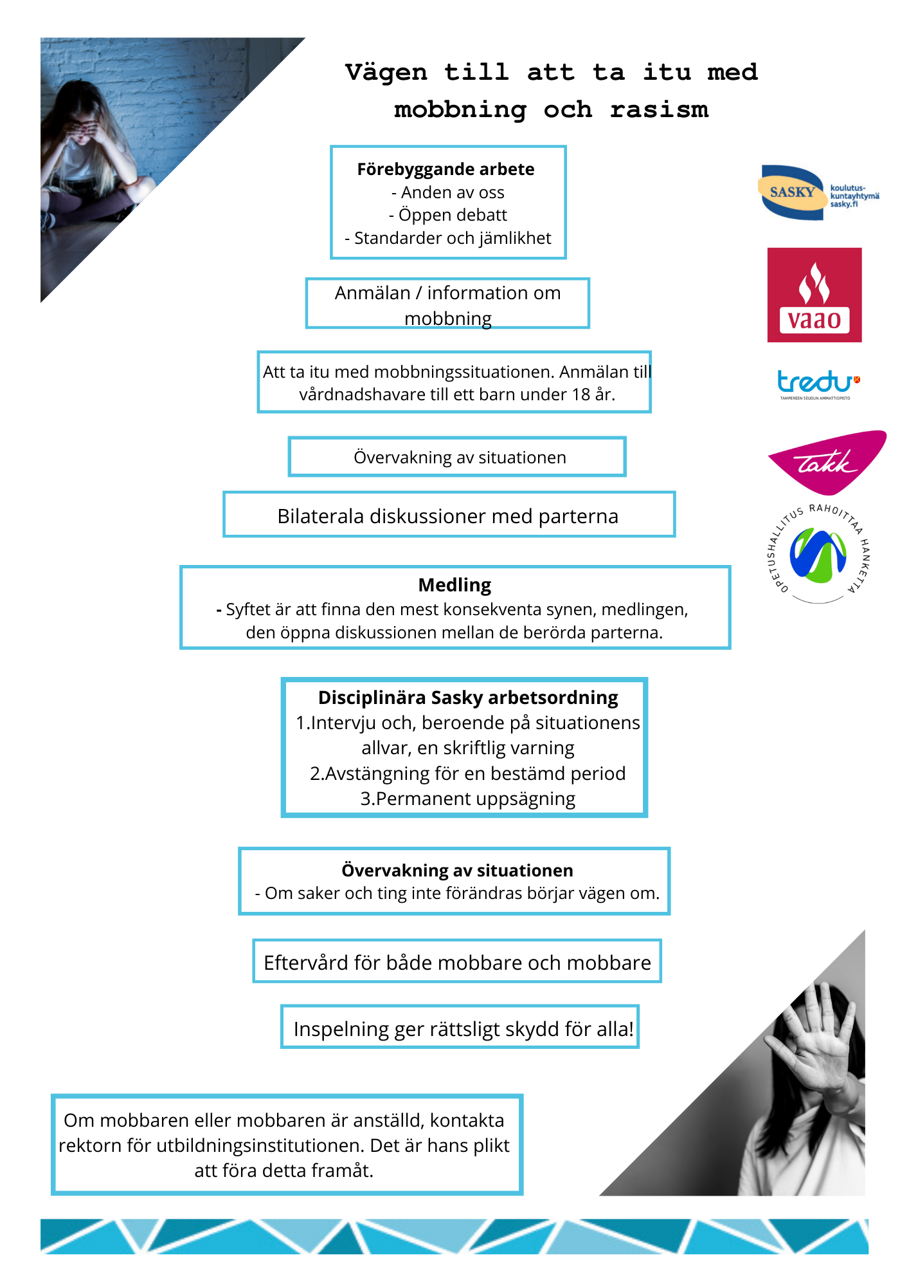
Modell av brist på mobbning
Sammansatt och uppdaterat baserat på Saskys nuvarande mobbningsfrånvaromodell och ordningsregler
Dessutom ligger grunden till OPH:s publikation On Anti-Bullying at School and Educational Institutions (2020)
Sammansatt med projektnätverket
Utöver modellen uppgifter i yrkesbeviset för yrkesmässig arbetsförmåga för nationellt bruk

Slide 9
Förebyggande arbete
Förebuggande arbete menar:
Blickar framåt
Tidigt ingripande
Minska senare problem
Allas dagliga arbete och utnyttjande av sin egen kompetens
Tysta signaler och deras upptäckt
Förmågan att se hela utbildningsinstitutionen som helhet
Exempel på förebyggande arbete i en utbildningsinstitution är:
Ärlig medvetenhet om mobbning och erkänna att det är en utgångspunkt för att förhindra mobbning
Öppna samtal
Deltagande
Förstå och utveckla gruppdynamik
Gruppera och upprätthålla andan i oss
Gruppering bör göras under hela skolåret, inte bara i början av skolåret. Ur gruppdynamikens synvinkel bör gruppering göras när det finns förändringar i en grupp.
Emotionella och interaktionsförmåga
Samhälle och individuell elevhälsa
Information om politik och gemensamma regler. elever, vårdnadshavare, personal

Slide 10
Information gör det möjligt att ingripa
En trygg verksamhetskultur skapar förtroende - > vikten av vår anda
Uppmuntra eleverna att rapportera observerade/påträffade aktiviteter
Projektet gör det lättare att anmäla mobbning: en Webropol-undersökning som ger en länk till Wilma m.m. och gör t.ex. Qr-koder från länken, som också kan användas för att anonymt anmäla mobbning.
https://link.webropolsurveys.com/S/07300C402EB15CCB

Slide 11
Bilaterala diskussioner med parterna
Det finns också en del i att ta hand om en trygg studiemiljö
Inte baserat på studenternas volontärarbete - utbildningsinstitutionen måste agera och situationen måste klargöras
Genomförs i enlighet med läroanstaltens verksamhetsmodell (en del av studievårdsplanen?)
Konfidentiell diskussion för att identifiera situationen och samråda med alla parter

Slide 12
Medling
Verksamhetsmodell för att lösa mobbningssituationer
Medling är ett tydligt tillvägagångssätt för att
Skolpersonal och elever som utbildats till medlare hjälper parterna själva att hitta en lösning på konflikten.
Parterna får ge sin syn på det som hänt, beskriva sina känslor och fundera över olika lösningar.
Genom att följa modellen kommer framsteg att göras till ett avtal som kommer att övervakas. Medling kommer att ta itu med häpnadsväckande beteende så tidigt som möjligt.
Studenter som utbildats i kamratmedling, dvs. kamratmedlare, medlare medlare förmedlar konflikter mellan sina kamrater, dvs. andra elever, så tidigt som möjligt.
Peer medlare fungerar som facilitatorer som inte har befogenhet att ge påföljder eller fatta beslut, men hjälper parterna själva att hitta en lösning på situationen så att konflikten inte längre fortsätter eller återkommer.

Slide 13
Övervakning är nödvändig
Mobbning som fenomen kännetecknas av dess upprepning
När det gäller att stoppa mobbning är övervakning avgörande
Det är en bra idé att vara uppmärksam på studentinteraktion i olika stadier av studiedagen
Systematisk övervakning hjälper till att bryta mobbningscykeln och upptäcka dolda normer.

Slide 14
Loggning skapar rättsligt skydd
Registrering av behandlingssteg är en del av god förvaltningssed.
Den studerande och den som är vårdnadshavare (under 18 år) har rätt att som part få information om sekretessbelagda handlingar som rör honom eller henne.
Om mobbning eller annan verksamhet leder till kundrelationen mellan studerande-, barnskydds- eller polismyndigheten, behövs tidigare information om de åtgärder som vidtagits.

Slide 15
Rappotering
Mobbning vid en utbildningsinstitution eller på väg (inklusive våld och trakasserier)
Vårdnadshavare för en minderårig elev
Behovet av barnskydd?
Behovet av social omsorg?
Misstänkta sexualbrott till polisen (+barnskyddet)
Ett brott mot liv eller hälsa, för vilket maximistraffet är min. 2 års fängelse -> polis (+barnskydd)
I oklara situationer kan barnskyddet och polisen alltid konsulteras anonymt.
Anmälan till myndigheterna
Om mobbning inte kan stoppas med läroanstaltens egna medel
Säkerhetsfrågor
Särskilt i allvarligare situationer har läroanstalten rätt/i akuta

Slide 16
Medel för disciplinära åtgärder och ingripande i händelse av mobbning
"Påföljder för överträdelser av arbetsordningen ska vara förenliga med bestämmelserna i lagen om yrkesutbildning (531/2017) och de föreskrifter som antagits på basis av den. Utbildningsinstitutionerna i SASKY säkerställer en säker och god fysisk, mental och social inlärnings- och arbetsmiljö för alla. De disciplinära åtgärderna i samband med brott mot förordningen beskrivs mer detaljerat i SASKY-konsortiets plan för användning av disciplinära åtgärder och förfarandena i samband med dem.”
En skriftlig varning - störande undervisning - beter sig våldsamt eller hotfullt - beter sig bedrägligt eller på annat sätt bryter mot läroanstaltens eller annan studiemiljös ordning
Tillfällig utvisning från en utbildningsinstitution eller sovsal, upp till 3 månader
Tillfällig utvisning från institutionen, upp till 1 år eller sovsal i mer än 3 månader eller för återstående studier.

Slide 17
Mobbning kan vara ett brott
Det finns situationer där mobbning mot en elev är så allvarlig eller långvarig att den uppfyller kännetecknen för ett brott
Om du misstänker ett brott kan du be polisen om råd i frågan.
Den som är inblandad i en mobbningssituation kan begå ett brott; Att agera som medbrottsling, donator eller anstiftare är också straffbara handlingar
Mobbning kan uppfylla kännetecknen för många olika brott
Att diskutera mobbning som ett brott och avkriminalisering av elevens egna handlingar i mobbningssituationer hjälper eleverna att förstå hur allvarlig frågan om mobbning är.
Mer information om mobbning som brott på sidorna Brottsofferuppdaterin
www.riku.fi

Slide 18
Tack!

